Slide 1



Slide 2
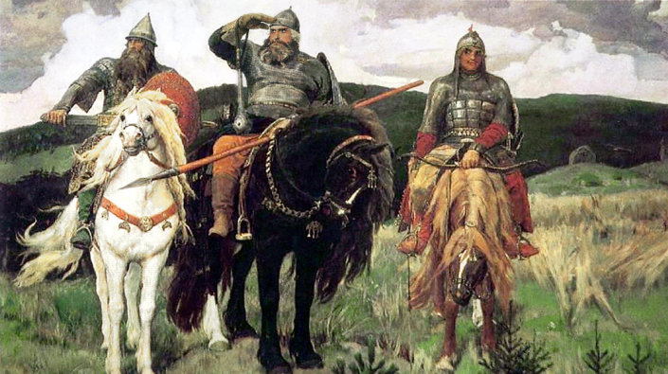
Во все века героизм и мужество воинов России, мощь и слава русского оружия были неотъемлемой частью величия Российского государства.

Slide 3

Уже несколько десятилетий мы верны традиции широко и всенародно встречать праздник защитника Отечества и отмечать его с особой торжественностью и теплотой.

Slide 4

23 февраля, это день воинской славы России, которую российские войска снискали себе на полях сражений. Изначально в этом дне был заложен высокий смысл - любить свою Родину и в случае необходимости уметь ее отстоять, а защищать родную землю русским воинам приходилось неоднократно, и всегда русский солдат с честью выполнял свой долг.

Slide 5
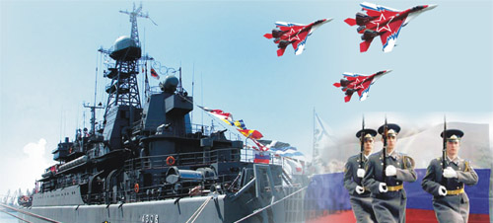
Стоим мы на посту, повзводно и поротно.
Бессмертны, как огонь. Спокойны, как гранит.
Мы — армия страны. Мы — армия народа.
Великий подвиг наш история хранит.
Р. Рождественский

Slide 6
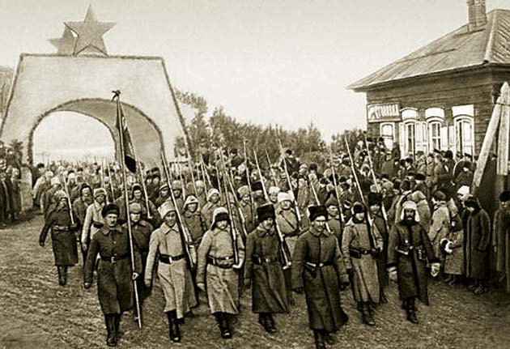
23 февраля 1918 года отряды Красной гвардии одержали свои первые победы под Псковом и Нарвой над регулярными войсками кайзеровской Германии. Вот эти первые победы и стали «днем рождения Красной Армии».

Slide 7
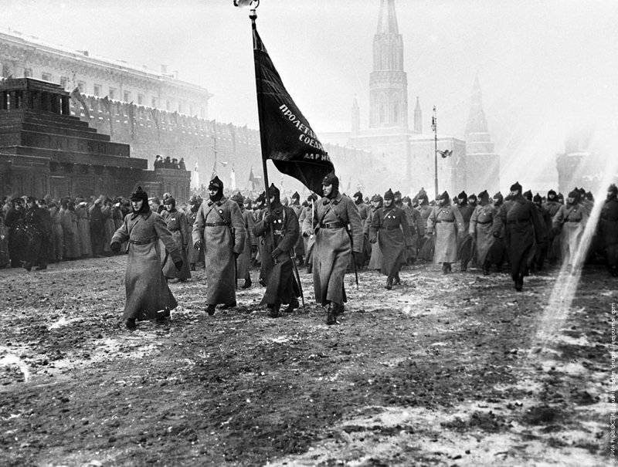
В 1922 году эта дата была официально объявлена Днем Красной Армии. Позднее 23 февраля ежегодно отмечался в СССР как всенародный праздник — День Советской Армии и Военно-Морского Флота. После распада Советского Союза дата была переименована в День защитника Отечества.

Slide 8
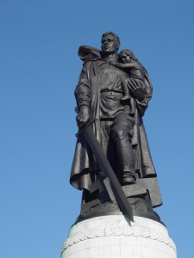
Для некоторых людей праздник 23 февраля остался днем мужчин, которые служат в армии или в каких-либо силовых структурах. Тем не менее, большинство граждан России и стран бывшего СССР склонны рассматривать День защитника Отечества не столько, как годовщину великой победы или День Рождения Красной Армии, сколько, как День настоящих мужчин. Защитников в самом широком смысле этого слова.

Slide 9

Праздник 23 февраля это дань нашего уважения всем поколениям российских воинов, от древних времен до сегодняшнего дня, мужественно защищавших родную землю от захватчиков. В этот «мужской» день представители мужского пола, от мальчишек до стариков, принимают поздравления и подарки, а военнослужащие обязательно чествуются. Женщины имеют счастливую возможность сказать своим любимым самые ласковые и добрые слова, порадовать их знаками внимания.

Slide 10
Российская армия - это вооруженные силы нашей Родины, которые защищают ее независимость и свободу.
ВИДЫ вооруженных сил Российской Федерации:
сухопутные войска,
военно-воздушные силы,
военно-морской флот.

Slide 11



Сухопутные войска
пехота,
артиллерия,
ракетные части,
танковые войска.
ФЛАГ
ЭМБЛЕМА
НАРУКАВНЫЙ ЗНАК

Slide 12



Военно-воздушные силы
бомбардировочные истребительные,
а также вертолетные части и соединения.
ФЛАГ
ЭМБЛЕМА
НАРУКАВНЫЙ ЗНАК

Slide 13



Военно-морской флот –
соединения различных боевых кораблей, морская авиация, береговые базы, на которых располагаются боевые корабли и самолеты.
АНДРЕЕВСКИЙ ФЛАГ
ЭМБЛЕМА
ГЮЙС

Slide 14
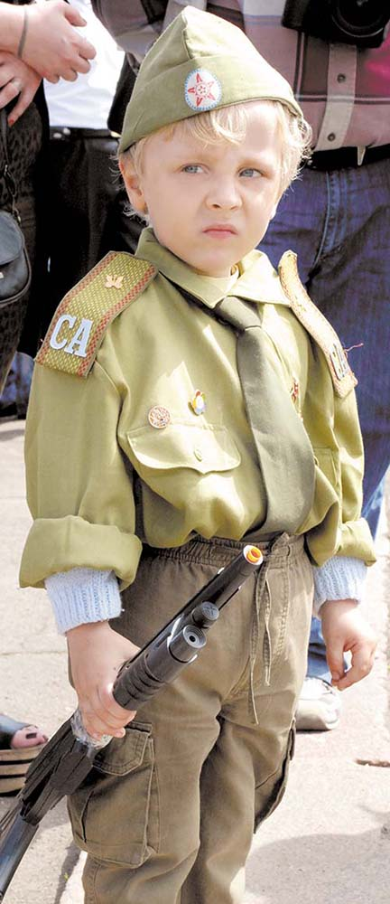
23 февраля - День Российской Армии!
Вверх орудия палят, всех салютом балуют.
Шлют они от всей страны благодарность воинам,
Что живём мы без войны, мирно и спокойно.
Дед мой в армии служил. У отца - награды.
Вот и я давно решил, что пойду в солдаты!
Знаю, надо подрасти... Нужно стать взрослее...
Но ведь я себя вести по-мужски умею!
Защищаю во дворе маленьких и слабых
И справляю в феврале День Армейской славы.
Я сумел бы выполнять, как солдат, задания.
Попрошу меня принять в армию заранее!

Slide 15


Slide 16
Список использованых источников.
http://geraldika.ru/army/
http://images.yandex.ru/
http://pedsovet.su/load/321-1-0-34970
http://ru.wikipedia.org/wiki/
http://www.rusevents.ru/detail/32/

